Slide 1
Termoelétrica
Nome: Yasmim Gonçalves , Nathalia Duarte E Jackelinny Lima
3ºM01

Slide 2
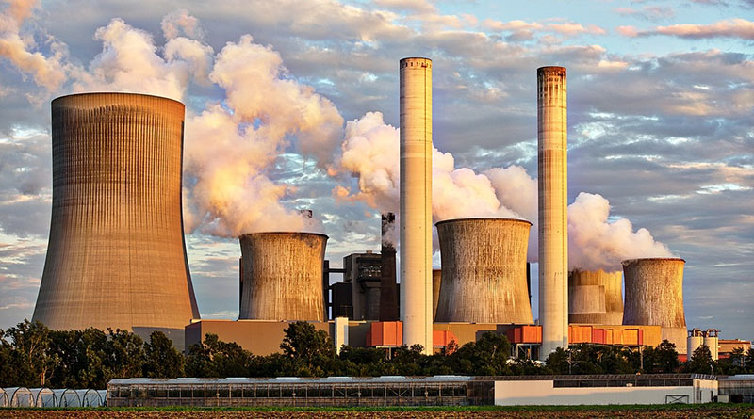
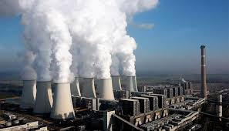
O que é?
Utilizada para a geração de energia elétrica;

Slide 3
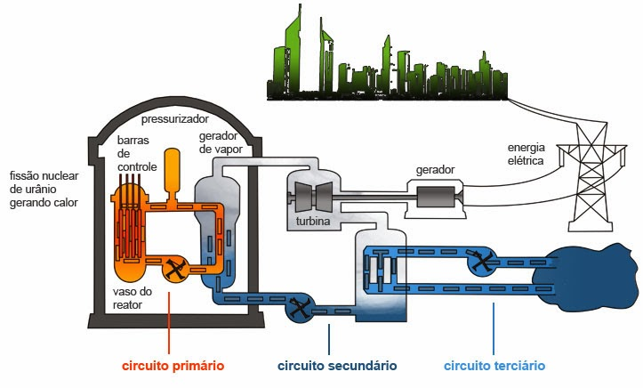
Como Funciona?

Slide 4
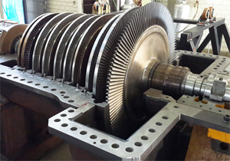
Tipos de Turbinas

Slide 5
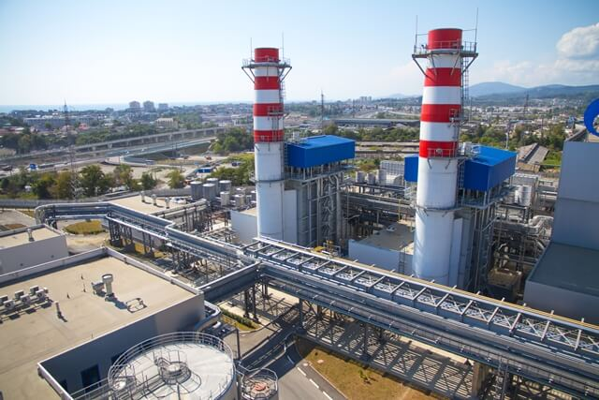
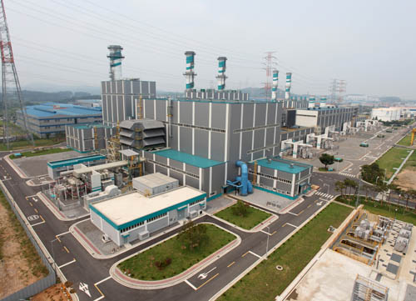
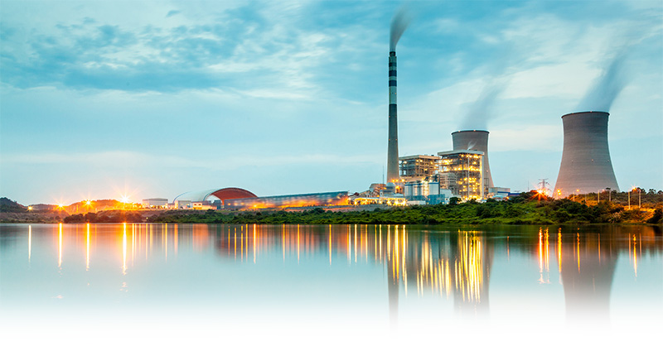
Vantagens e Desvantagens

Slide 6
Curiosidades
Em 1883 foi inaugurada a primeira Usina Termoelétrica do Brasil, em Campos dos Goytacazes, com a potência de 52 kW.
O Brasil dissemina, por ano, 4,5 milhões de toneladas de carbono na atmosfera.
Pouco mais de 60% da energia do mundo é produzida em Usinas Termoelétricas.

